Slide 1
Dagens möte
Agenda
45 min
IBK Lockerud Mariestad
Vänerns Pärla Cup 2022

Slide 2
Vad består IBK Lockerud av?
2 seniorlag
6 juniorlag
12 ungdomslag
2 grupper innebandyskola
7 anställda
Sportgrupp, ungdomsgrupp, matcharrangemang, kioskpensionärer…

Slide 3
Vad gör vi mer än ”vardagsinnebandy”?
NOVAB Arena 7 dagar/vecka, 12 h/dag, 11 månader om året – 4 stängningsdagar…
Calles Café
Mässor
Cuper
Matcharrangemang
Sponsorer

Slide 4
Vart tar pengarna
vägen?
NOVAB Arena
Cuper
Calles Café öppet nästan alla dagar
Material
SM för 16-åringar
Utbildningar
Löner

Slide 5
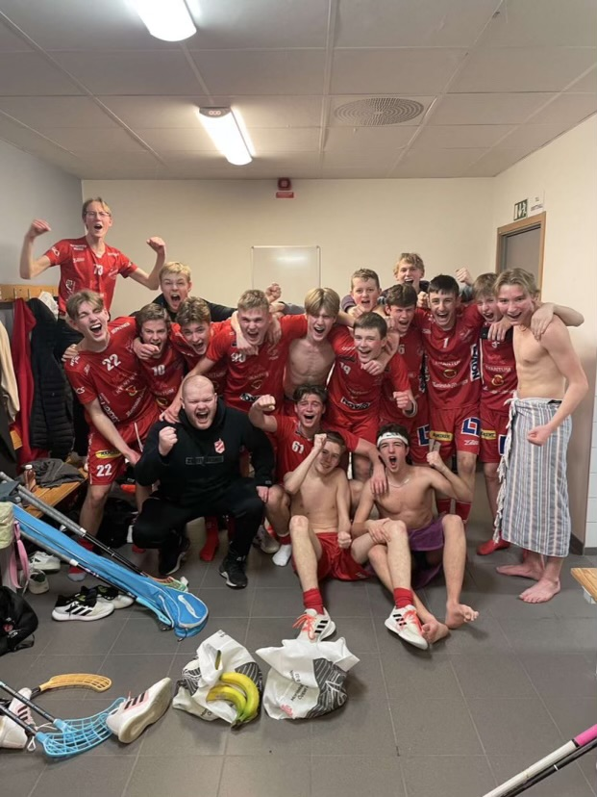
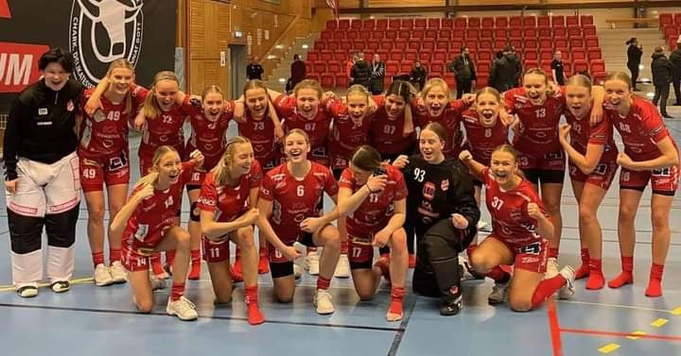

Slide 7
Varför en cup?
Sammanhållning i klubb och lag
Bra uppstart inför säsongen
Positivt för varumärket Lockerud
Bra för föreningens ekonomi (450tkr)
Tillskott till lagkassan (50 kr/h)

Slide 8
Klasser VPC 2022
4 hallar
Lördag 1/10 F07/08
Söndag 2/10 F09/10
Läger
Lördag 8/10
P07/08
Söndag 9/10 P09/10

Slide 9
Organisation VPC 2022
Kansli
Info
Logi
Lunch
Frukost
Sekretariat Huvud/Hall
Parkering
Grill
Städ
Kiosk

Slide 11
Ungdomsgruppen
Träningstider
Serieanmälan
Föreningsdomare

Slide 12
Ungdomsgruppen
Träningstider
- Göra träningsschemat tillsammans med ledare för samtliga lag
Serieanmälan
Föreningsdomare

Slide 13
Ungdomsgruppen
Träningstider
- Göra träningsschemat tillsammans med ledare för samtliga lag
Serieanmälan
- Tillsammans med kansliet se till att samtliga lag blir anmälda i den serie de önskar.
Föreningsdomare

Slide 14
Ungdomsgruppen
Träningstider
- Göra träningsschemat tillsammans med ledare för samtliga lag
Serieanmälan
- Tillsammans med kansliet se till att samtliga lag blir anmälda i den serie de önskar.
Föreningsdomare
- Utbildningar och vara bollplank för våra föreningsdomare.

Slide 15
Ungdomsgruppen
Budget UG.
Materialansvar
Materialinköp
Intäkter UG

Slide 16
Ungdomsgruppen
Budget UG.
- Hålla koll så intäkter och utgifter går ihop.
Materialansvar
Materialinköp
Intäkter UG

Slide 17
Ungdomsgruppen
Budget UG.
- Hålla koll så intäkter och utgifter går ihop.
Materialansvar
- Lämna ut och samla in det material som används under säsong. Ex. Matchkläder, västar, bollar.
Materialinköp
Intäkter UG

Slide 18
Ungdomsgruppen
Budget UG.
- Hålla koll så intäkter och utgifter går ihop.
Materialansvar
- Lämna ut och samla in det material som används under säsong. Ex. Matchkläder, västar, bollar.
Materialinköp
- Köpa in material som fattas, om resurser för det finns.
Intäkter UG

Slide 19
Ungdomsgruppen
Budget UG.
- Hålla koll så intäkter och utgifter går ihop.
Materialansvar
- Lämna ut och samla in det material som används under säsong. Ex. Matchkläder, västar, bollar.
Materialinköp
- Köpa in material som fattas, om resurser för det finns.
Intäkter UG
- Vara med och planera aktiviteter som tillför medel till föreningen och UG, Ex. Bomässan, Diggiloo, försäljning av diverse saker. Loppis/Bytesdagar

Slide 20
Ungdomsgruppen
Spelar och ledarvård.
Idrottskul med klassen.
Vinterbollen.
Lägerverksamhet.
Kontaktperson Framsteg tjejer

Slide 21
Ungdomsgruppen
Spelar och ledarvård.
- Samlingar för ledare att umgås och byta erfarenheter.
Idrottskul med klassen.
Vinterbollen.
Lägerverksamhet.
Kontaktperson Framsteg tjejer

Slide 22
Ungdomsgruppen
Spelar och ledarvård.
- Ex. samlingar för ledare att umgås och byta erfarenheter, avslutning.
Idrottskul med klassen.
- Aktivitet för skolklasser arrangeras tillsammans med MAIF.
Vinterbollen.
Lägerverksamhet.
Kontaktperson Framsteg tjejer

Slide 23
Ungdomsgruppen
Spelar och ledarvård.
- Ex. samlingar för ledare att umgås och byta erfarenheter, avslutning.
Idrottskul med klassen.
- Aktivitet för skolklasser arrangeras tillsammans med MAIF.
Vinterbollen.
- Läger i mellandagarna för några av de yngre årskullarna.
Lägerverksamhet.
Kontaktperson Framsteg tjejer

Slide 24
Ungdomsgruppen
Spelar och ledarvård.
- Ex. samlingar för ledare att umgås och byta erfarenheter, avslutning.
Idrottskul med klassen.
- Aktivitet för skolklasser arrangeras tillsammans med MAIF.
Vinterbollen.
- Läger i mellandagarna för några av de yngre årskullarna.
Lägerverksamhet.
- Tillsammans med läger och cuputvecklare i klubben planera fler läger.
Kontaktperson Framsteg tjejer

Slide 25
Ungdomsgruppen
Spelar och ledarvård.
- Ex. samlingar för ledare att umgås och byta erfarenheter, avslutning.
Idrottskul med klassen.
- Aktivitet för skolklasser arrangeras tillsammans med MAIF.
Vinterbollen.
- Läger i mellandagarna för några av de yngre årskullarna.
Lägerverksamhet.
- Tillsammans med läger och cuputvecklare i klubben planera fler läger.
Kontaktperson Framsteg tjejer
- Vara kontaktperson för förbundets storsatsning att få in och behålla tjejer inom innebandyn.

Slide 26
Ungdomsgruppen
VI BEHÖVER ALLA HJÄLPAS ÅT FÖR ATT FÅ FÖRENINGEN ATT FUNGERA OCH MÅ BRA!!

